Slide 1
Мастер – класс для педагогов «Пиктографическое письмо в исследовательской деятельности»

Slide 3
Исследовательская деятельность предполагает развитие у дошкольников умений:
Видеть проблемы;
Выдвигать гипотезы;
Задавать вопросы;
Давать определения понятиям;
Классифицировать;
Наблюдать;
Экспериментировать;
Высказывать суждения;
Делать умозаключения и выводы.

Slide 4
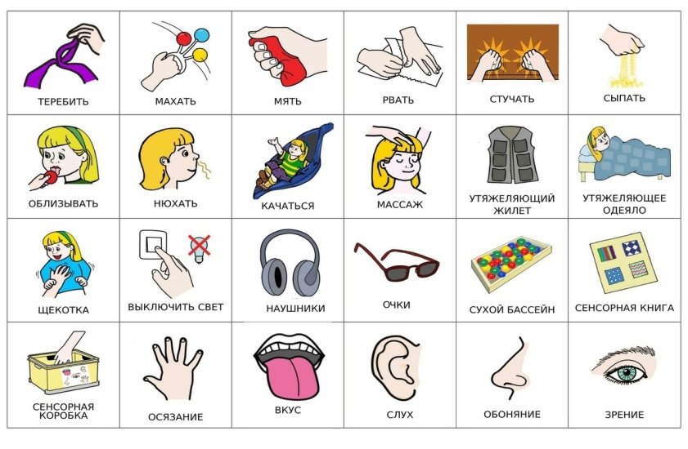
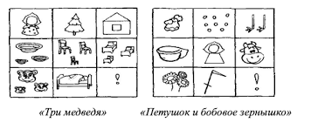

Slide 5
